Slide 1
Внедрение и реализации развивающей программы на основе технологий проектирования в условиях полилингвальной среды
Муниципальное бюджетное дошкольное
образовательное учреждение
Детский сад №35 «Алые паруса»
Зиннатуллина Лариса Сергеевна,
старший воспитатель

Slide 2
Методические приемы:
Утреннее приветствие
Беседы с родителями
Утренняя гимнастика
Комментирование
Сбор на прогулку
Прием пищи
Подготовка ко сну
и др.режимные моменты

Slide 3
Обозначение центров

Slide 4
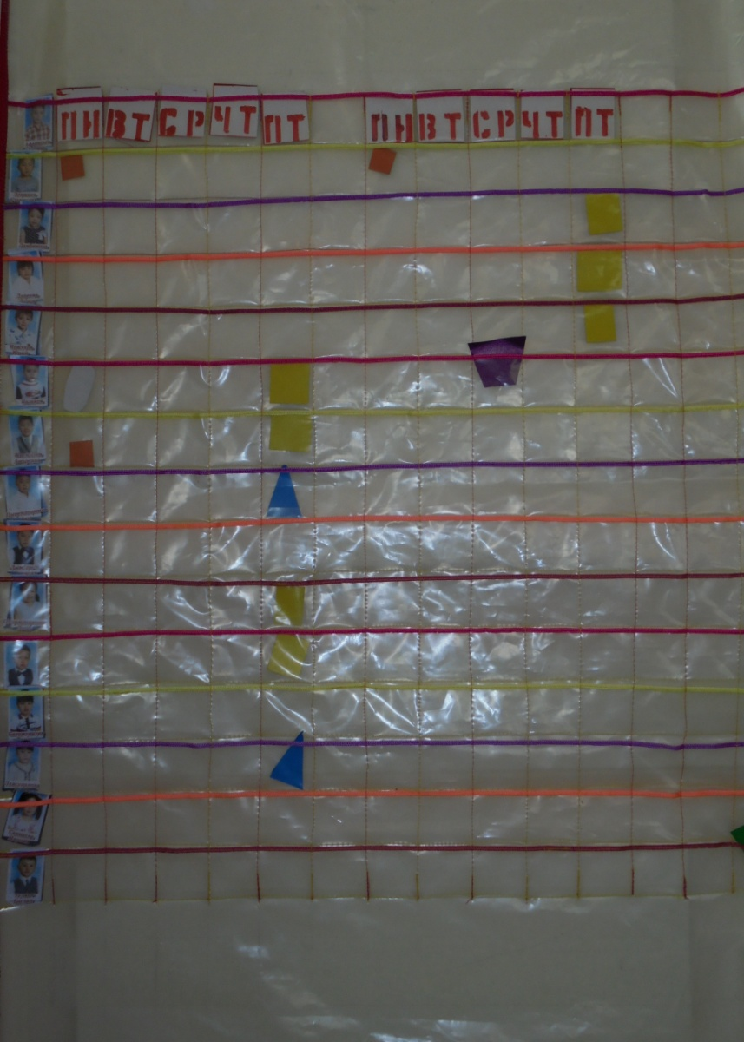
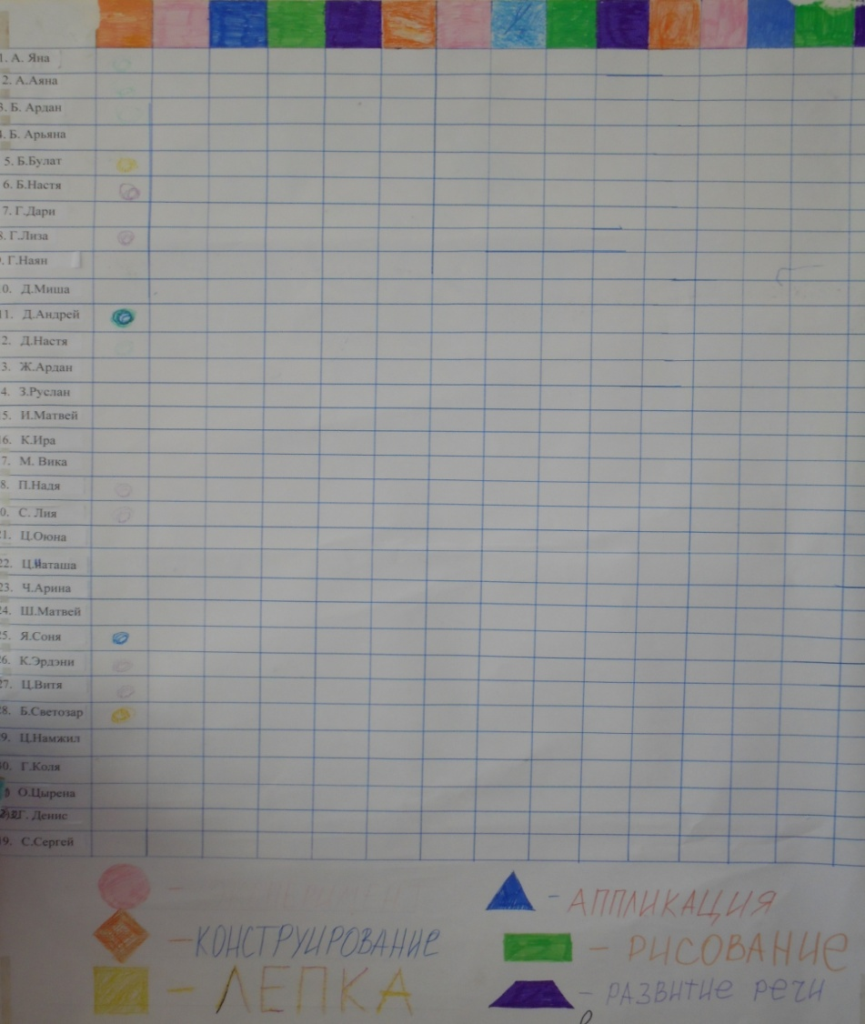
Планинг

Slide 5
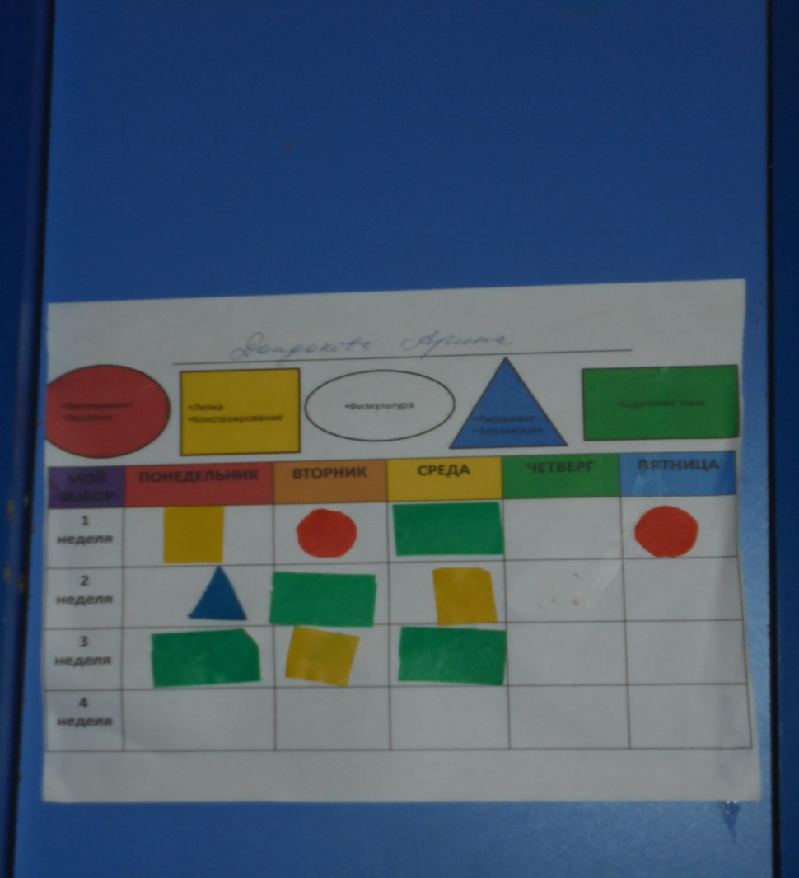

Slide 6
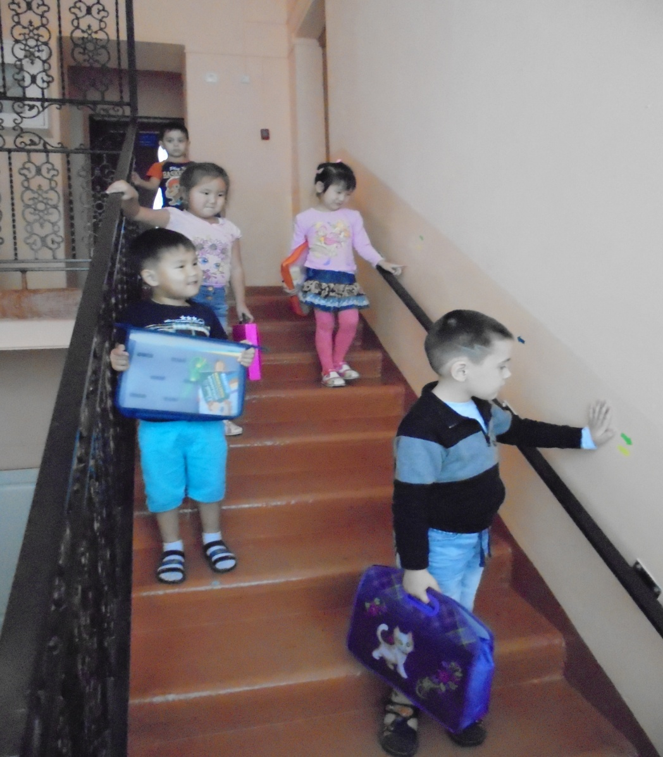
«Маршруты к центрам»

Slide 7
BABY BOX

Slide 8
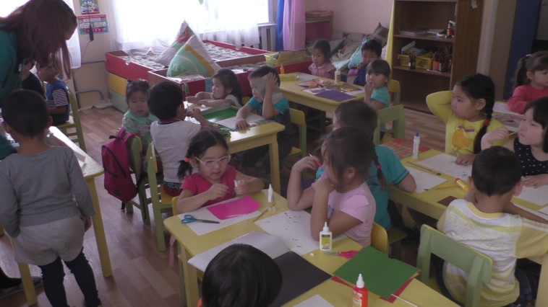
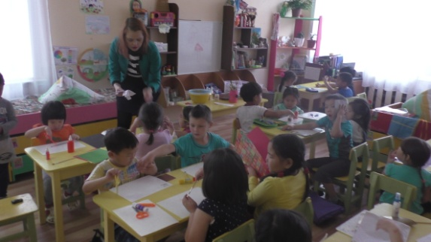
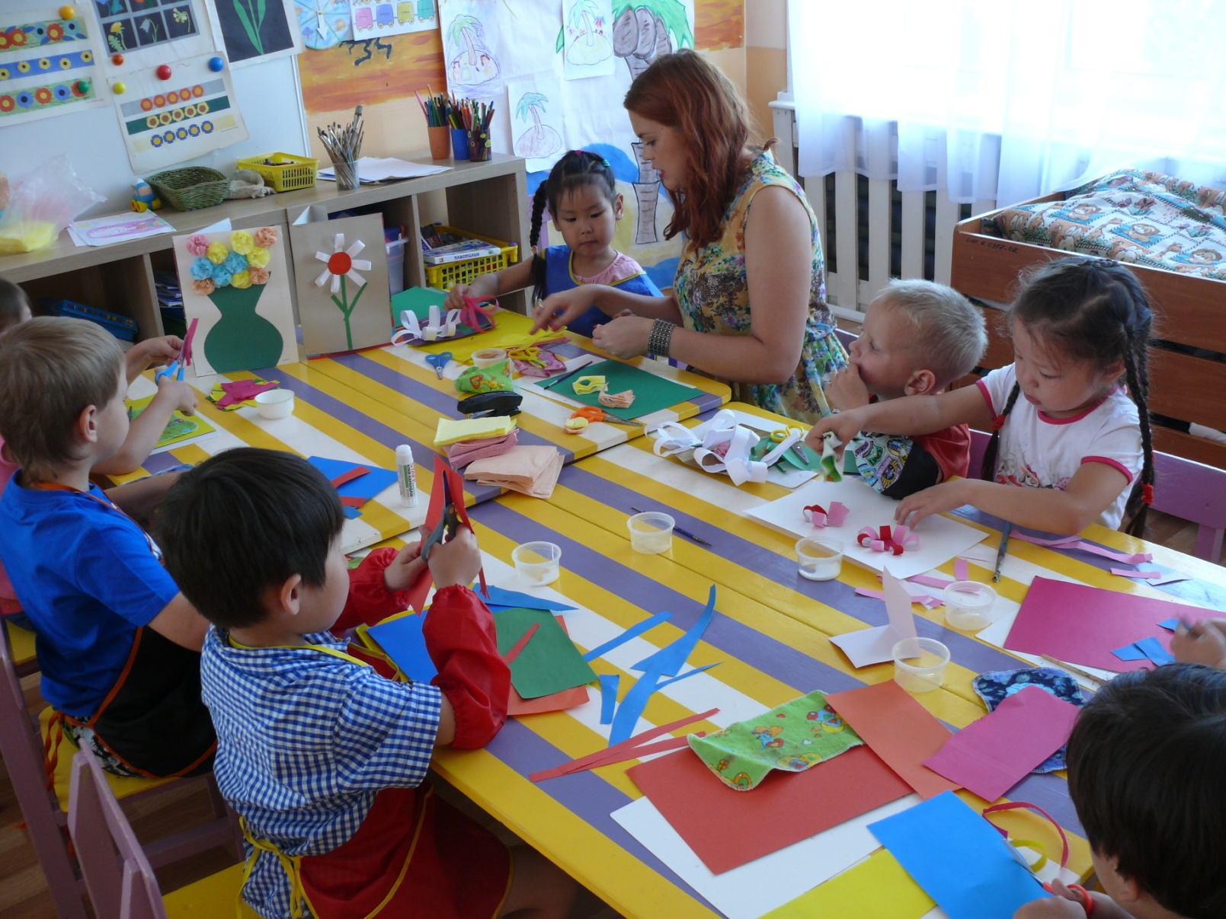
Аппликация

Slide 9
Лепка

Slide 10
Безопасность

Slide 11
Рисование

Slide 12
Развитие речи

Slide 13
Психология

Slide 14
Музыка

Slide 15
Спорт

Slide 16
Конструирование

Slide 17
Опыты

Slide 18
Центры во время прогулки

Slide 19
Летний спортивный комплекс
Волейбол, пионербол
Баскетбол
Ролики
Велосипедный спорт
Футбол
Подвижные игры

Slide 20
Центры во время прогулки

Slide 21
Центры во время прогулки

Slide 22
Центры во время прогулки

Slide 23
Центры во время прогулки

Slide 24
Центры во время прогулки

Slide 25
Центры во время прогулки

Slide 26
Зимний спортивный комплекс
Фигурное катание
Хоккей с мячом
Санки
Лыжи

Slide 27
Центры во время прогулки

Slide 28
Центры во время прогулки

Slide 29
Центры во время прогулки

Slide 30
Центры во время прогулки

Slide 38
Спасибо за внимание!

